Slide 1
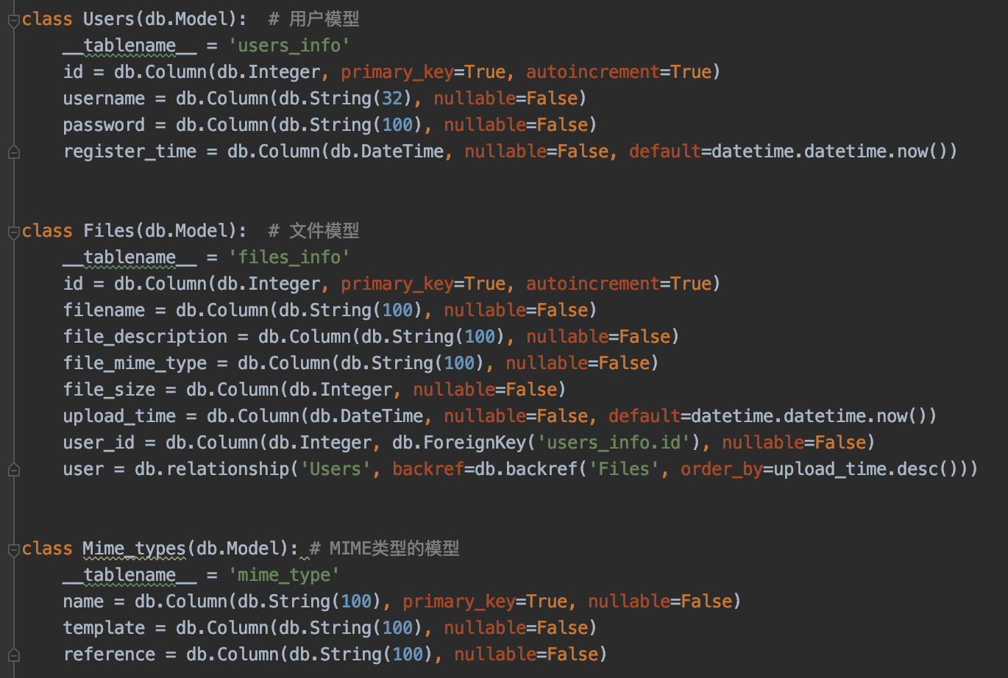
Flask程序代码-app.py
分别建立用户、文件和MIME类型三个模型

Slide 2
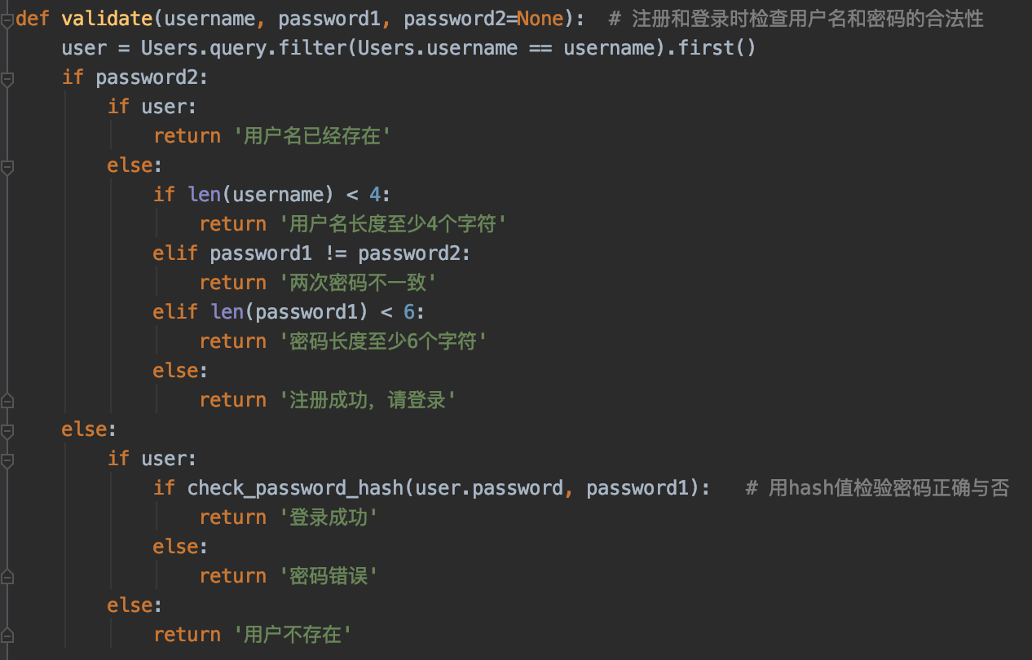
Flask程序代码-app.py
注册和登录时检查用户名和密码的合法性

Slide 3
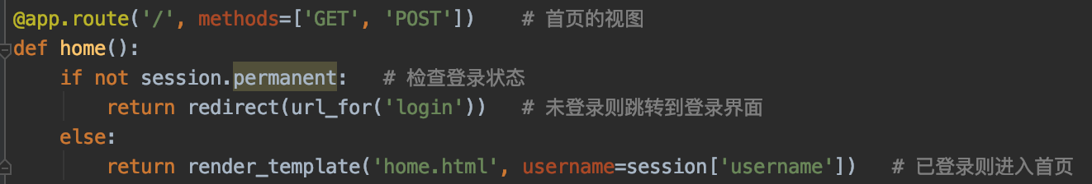
Flask程序代码-app.py
首页视图

Slide 4
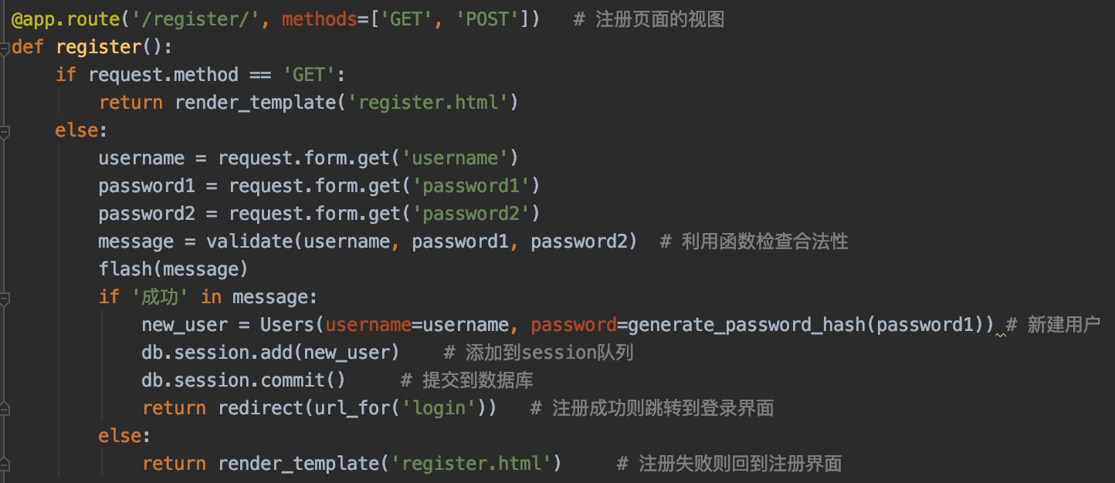
Flask程序代码-app.py
注册页面视图

Slide 5
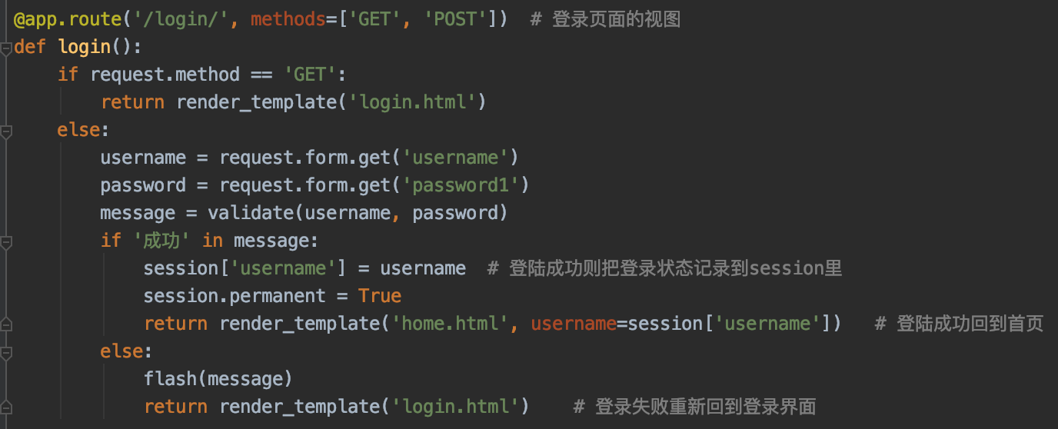
Flask程序代码-app.py
登录页面视图

Slide 6
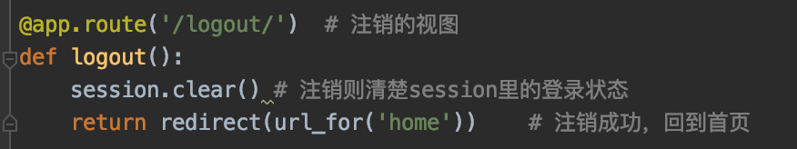
Flask程序代码-app.py
注销视图

Slide 7
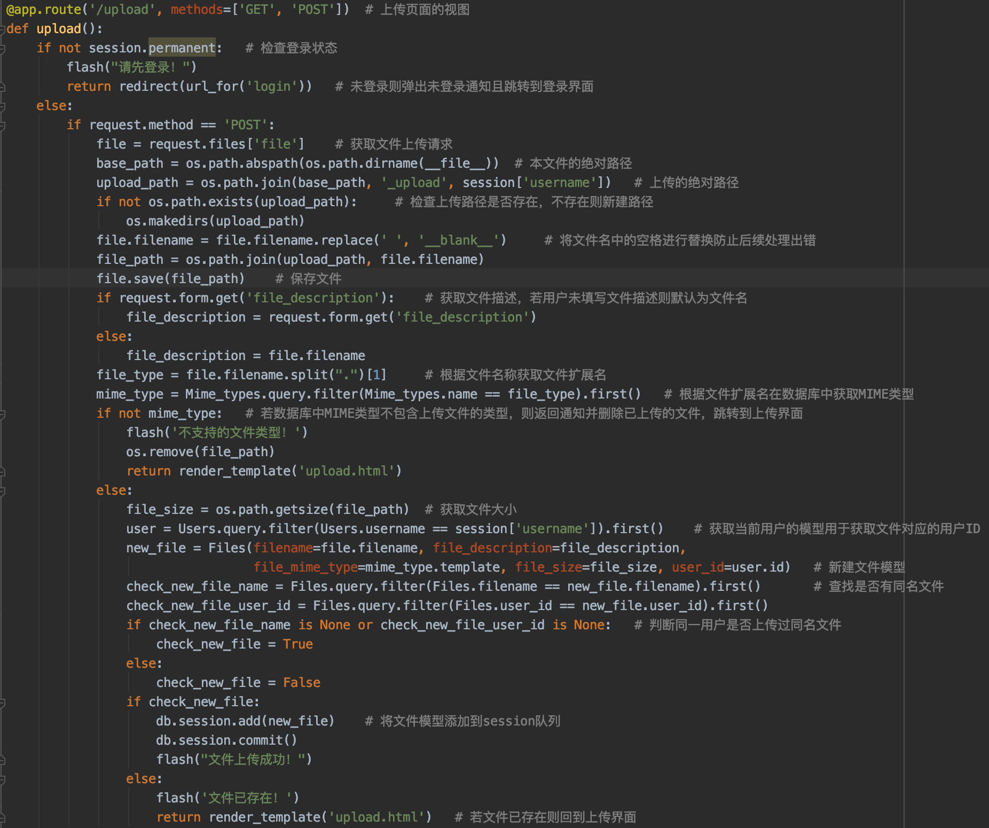
Flask程序代码-app.py
上传文件的视图

Slide 8
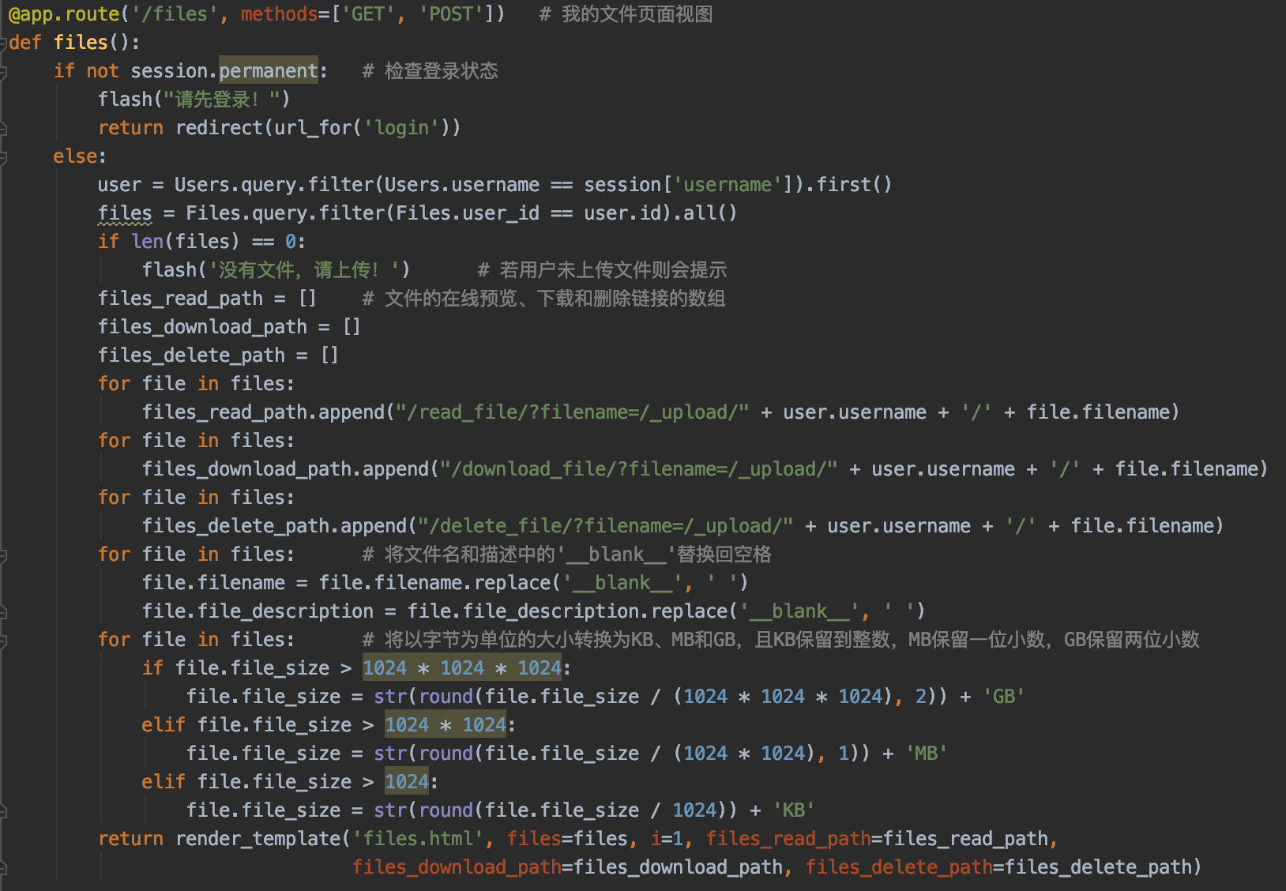
Flask程序代码-app.py
文件页面视图

Slide 9
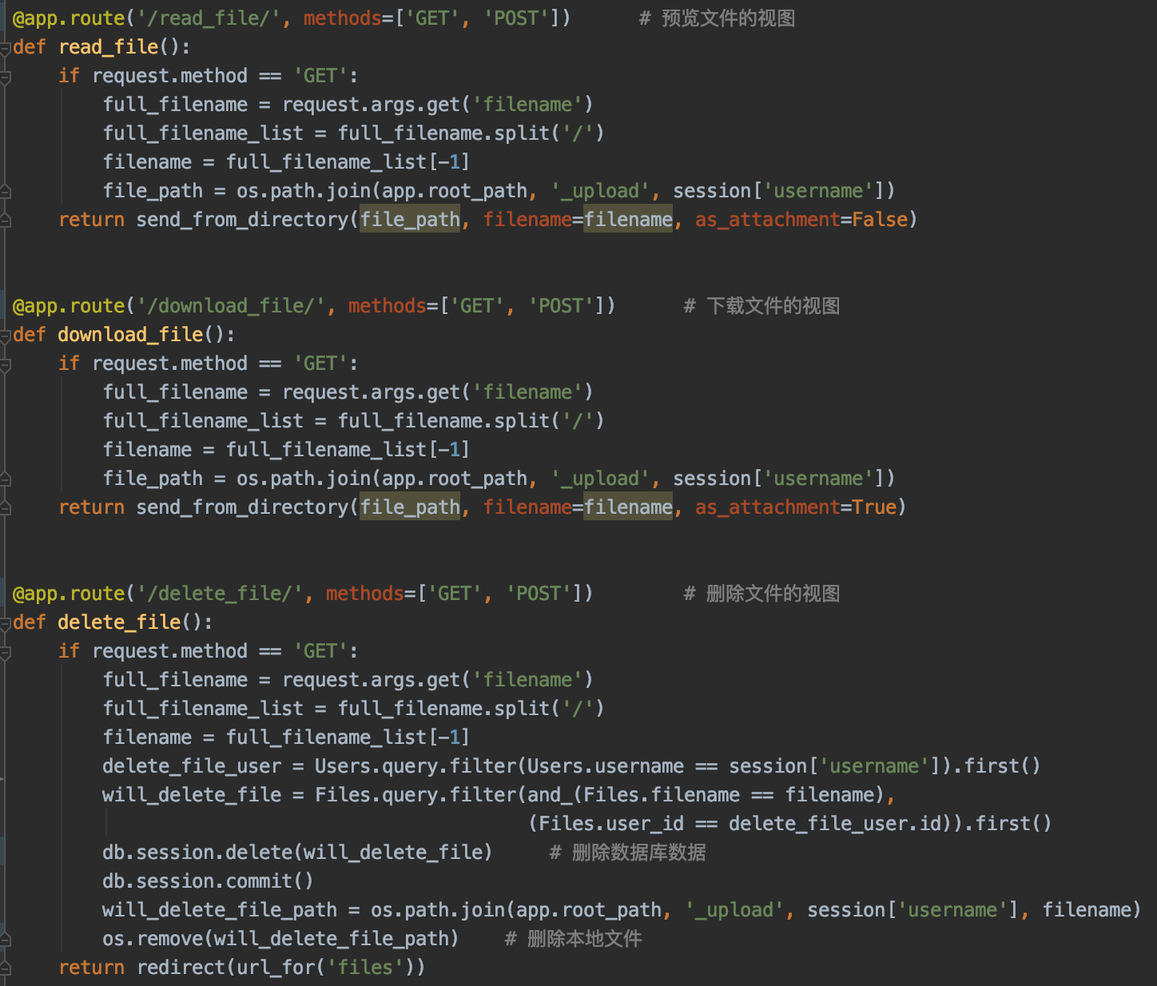
Flask程序代码-app.py
文件视图

Slide 10
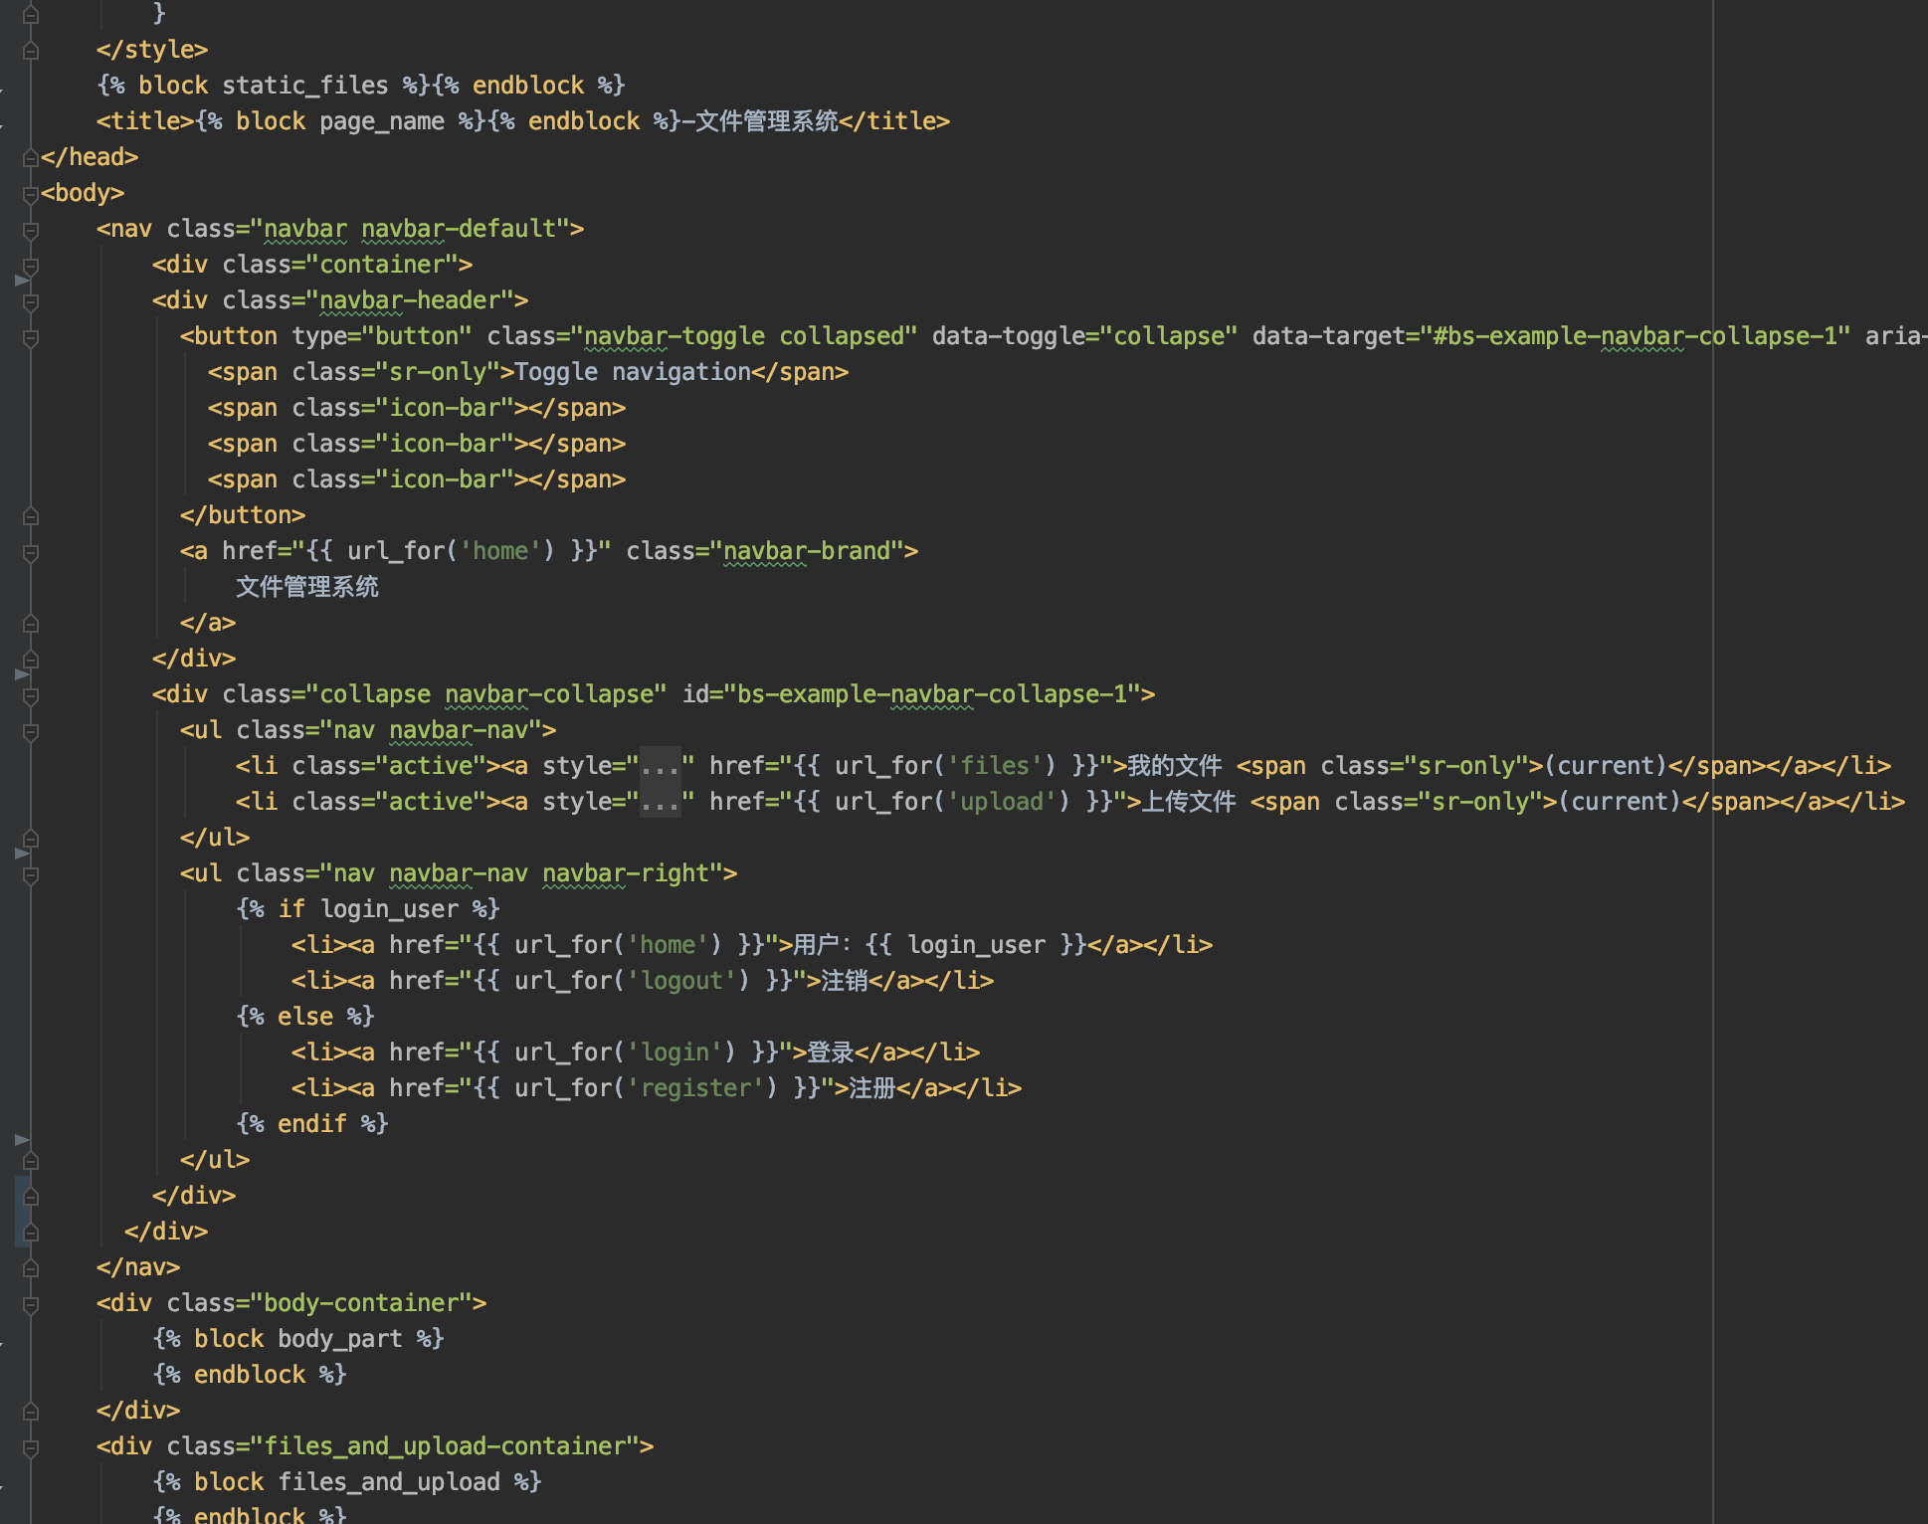
Flask程序代码-base.html
导航条页面模板

Slide 11
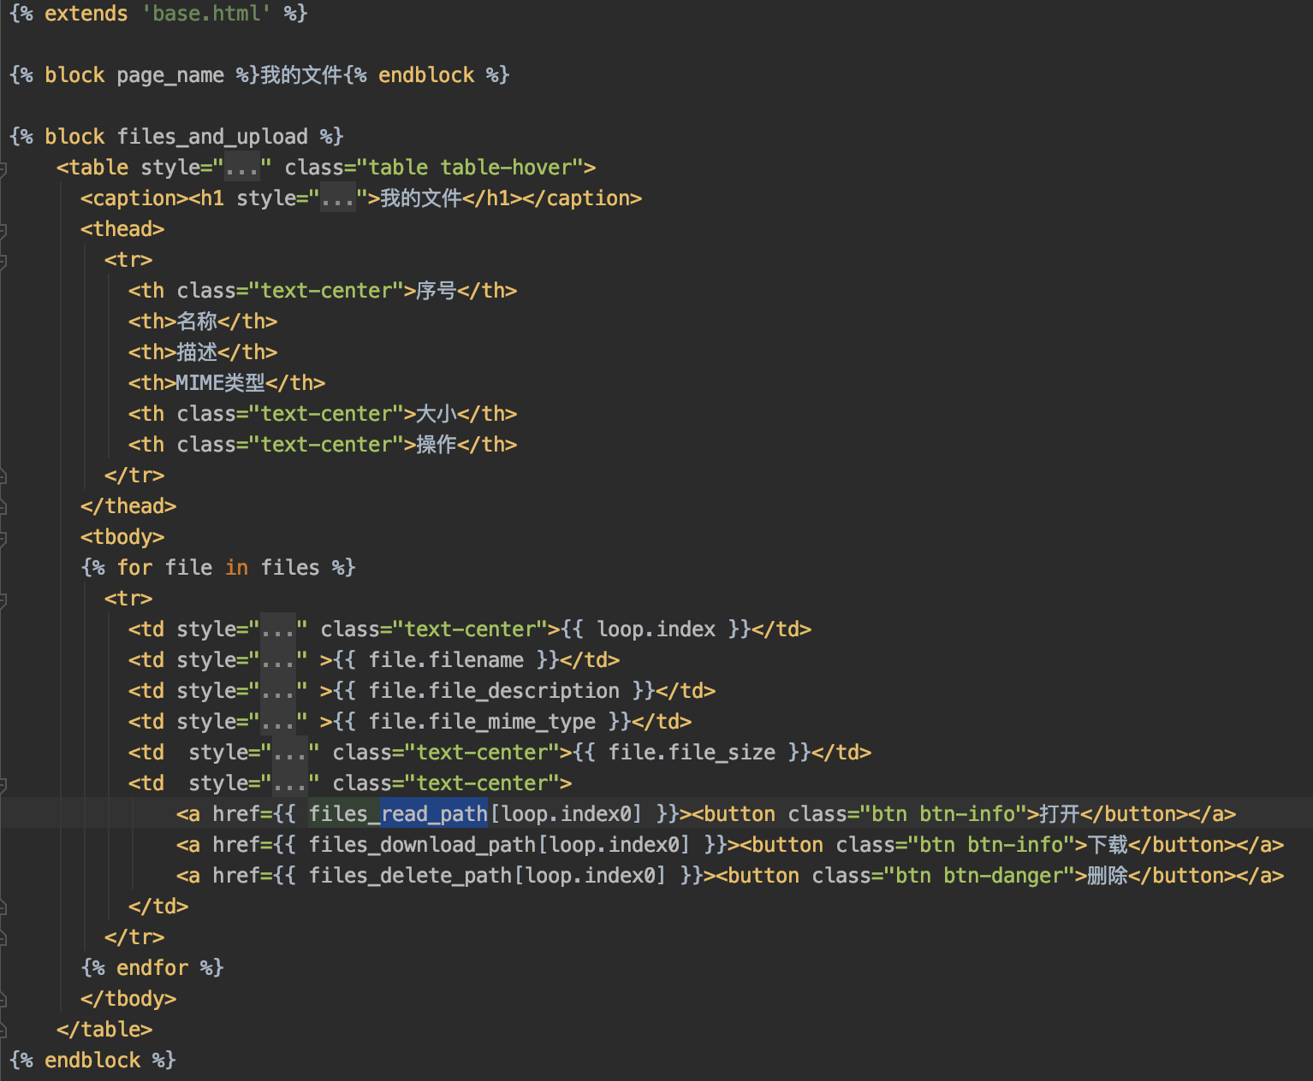
Flask程序代码-files.html
文件查看页面

Slide 12
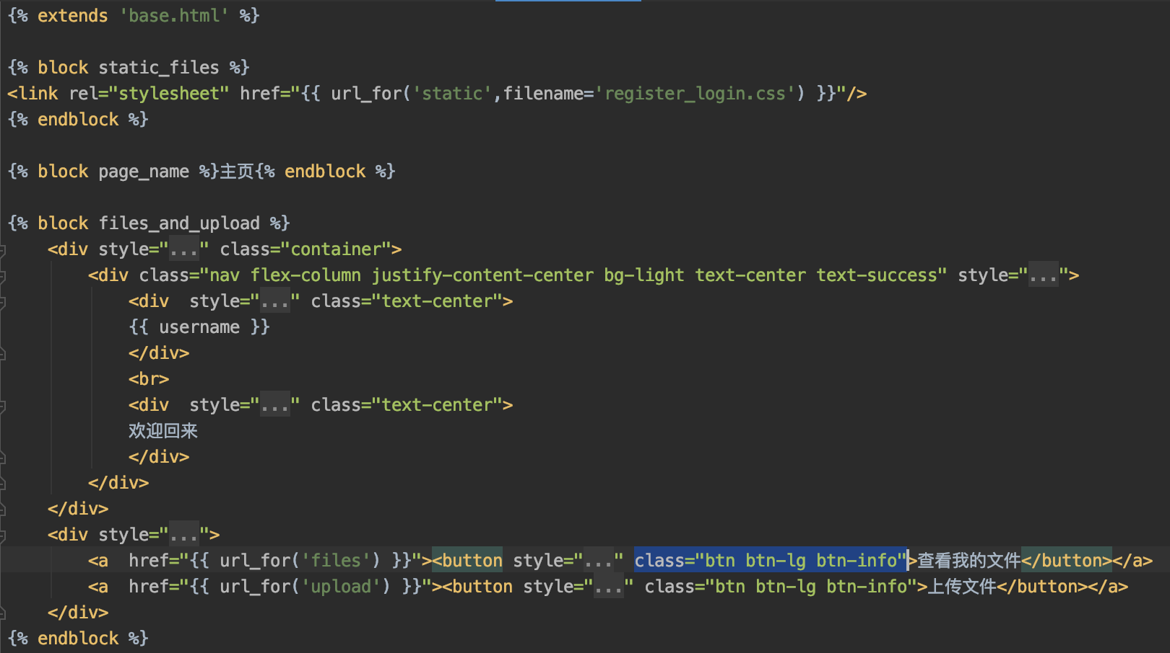
Flask程序代码-home.html
主页页面

Slide 13
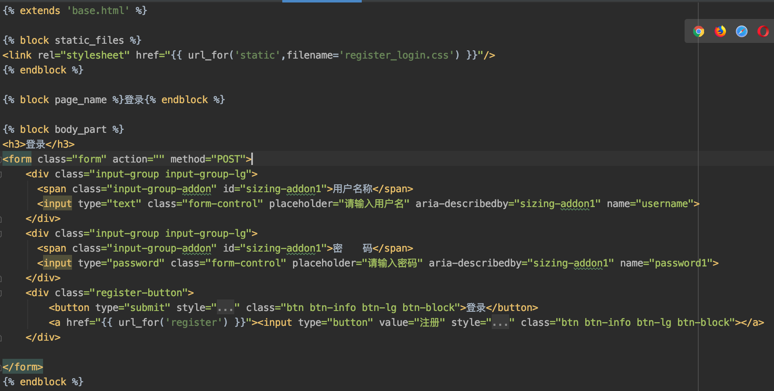
Flask程序代码-login.html
登录页面

Slide 14
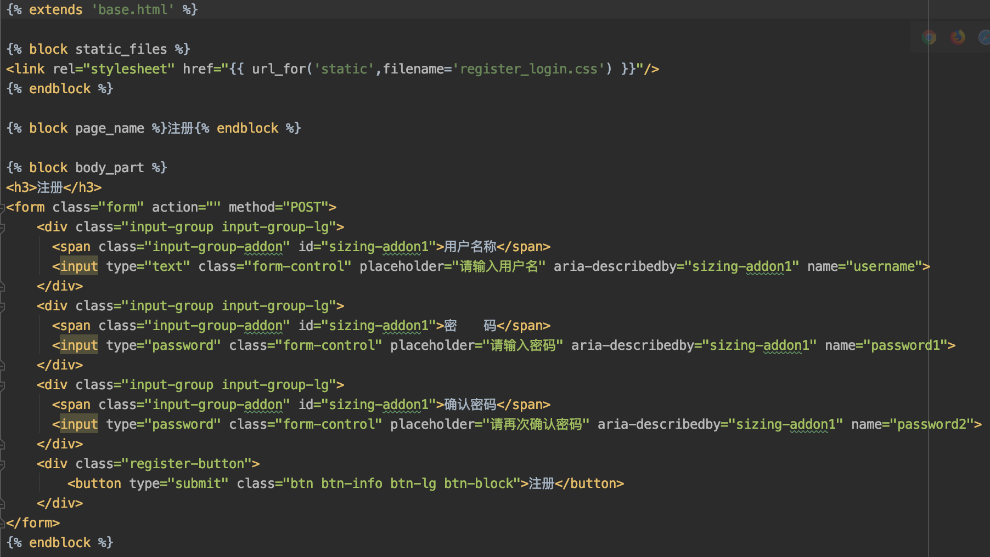
Flask程序代码-register.html
注册页面

Slide 15
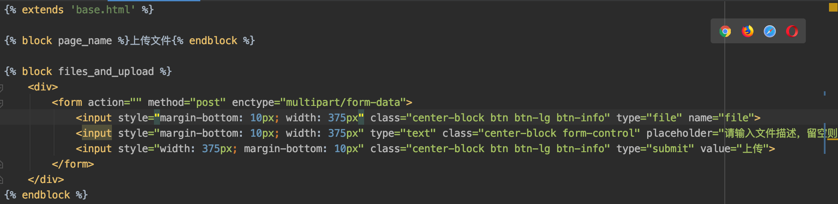
Flask程序代码-rupload.html
上传文件页面

Slide 16
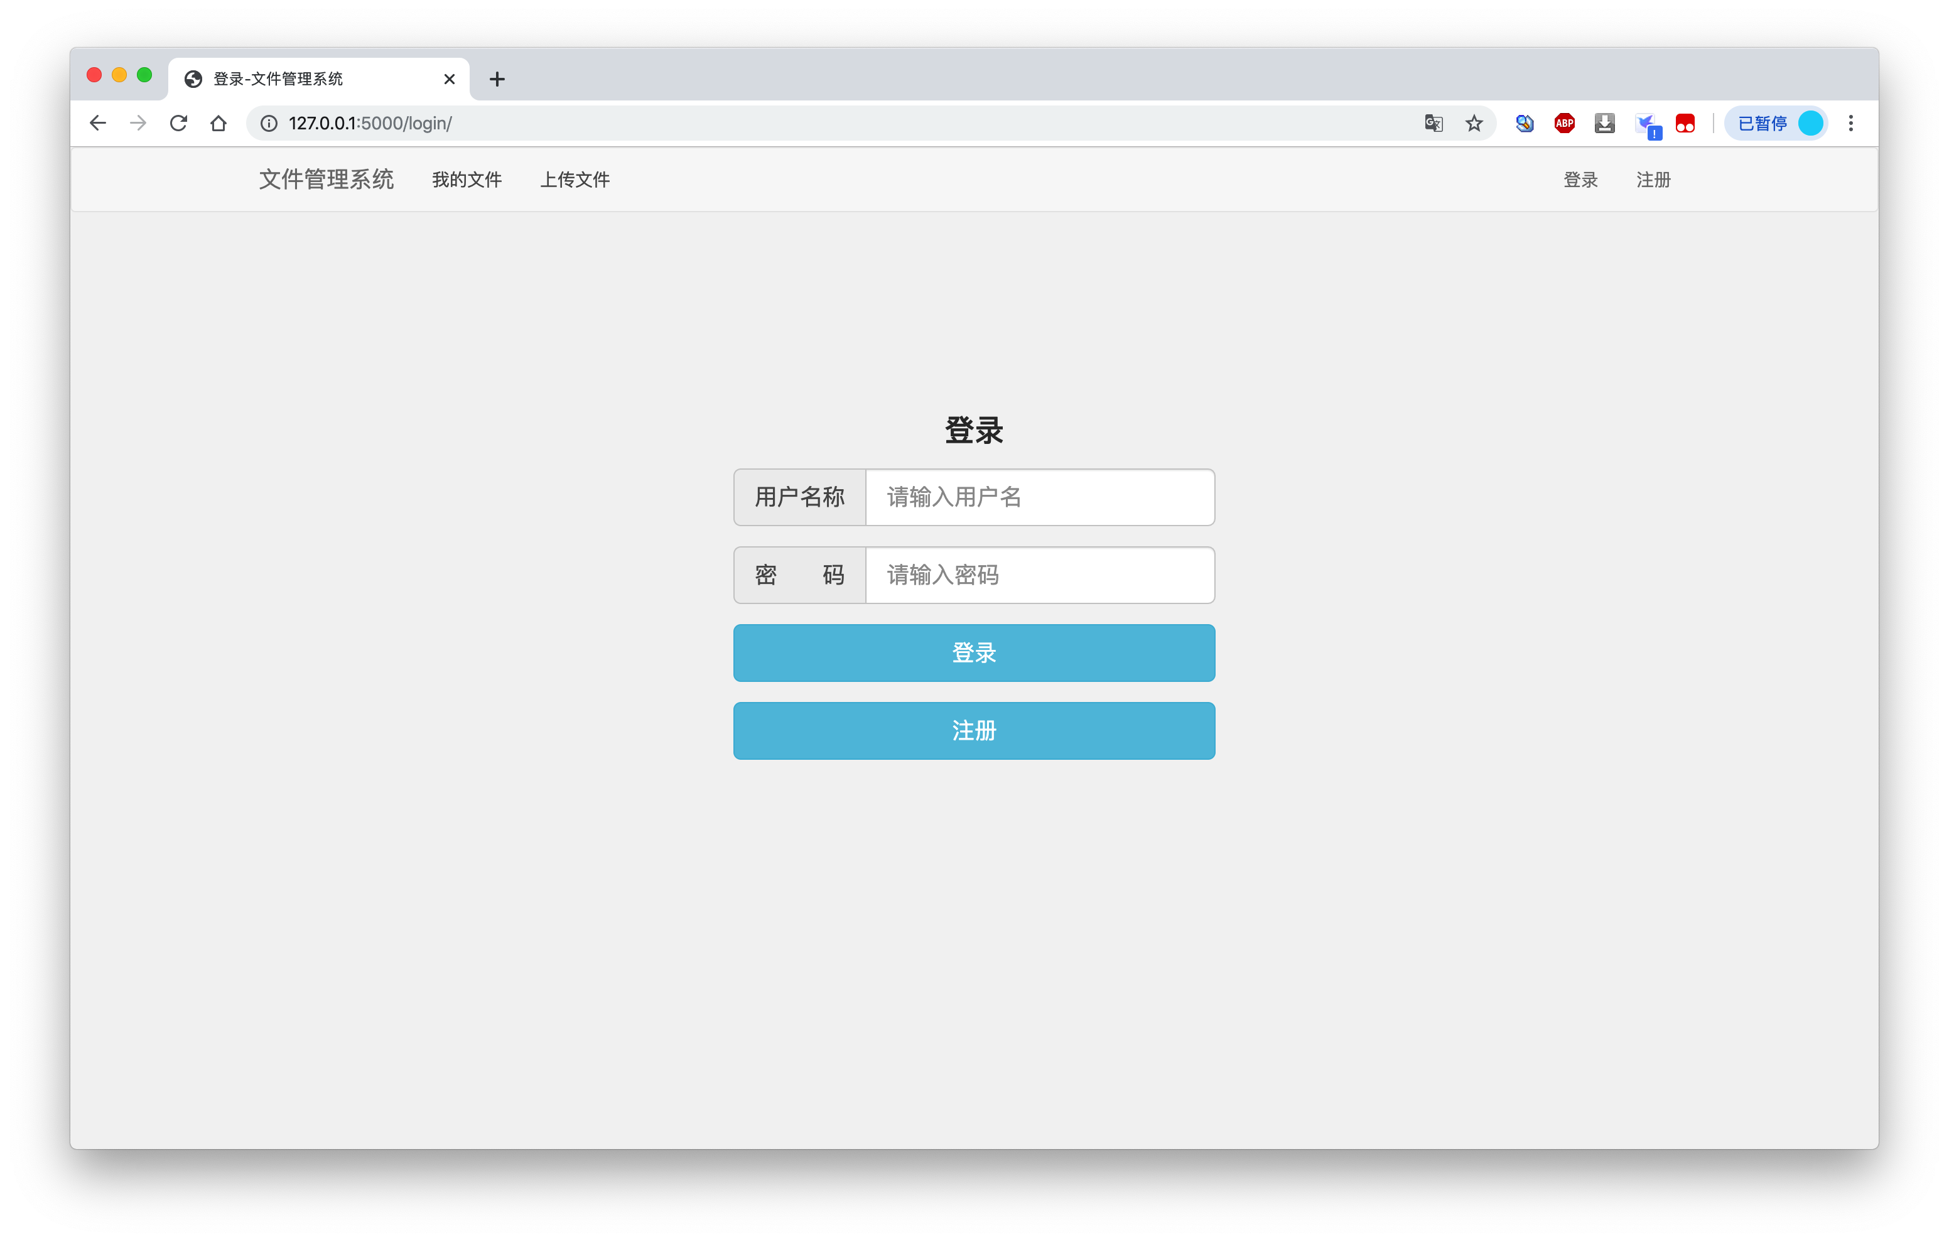
Flask程序界面
登录页面

Slide 17
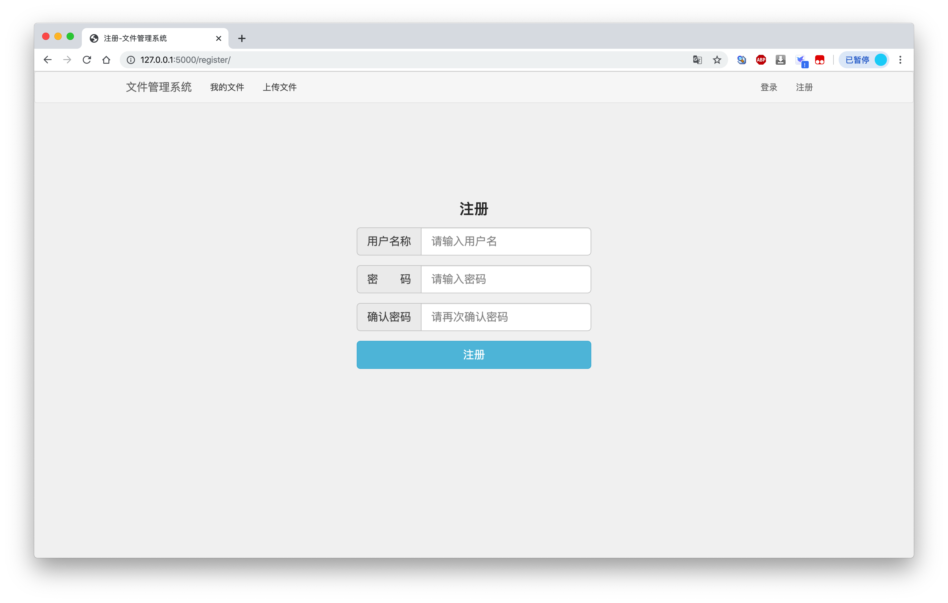
Flask程序界面
注册页面

Slide 18
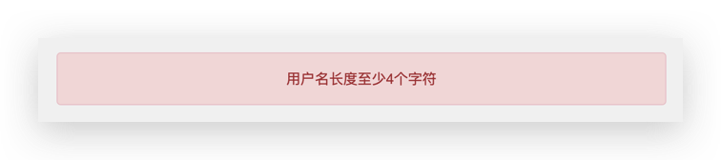
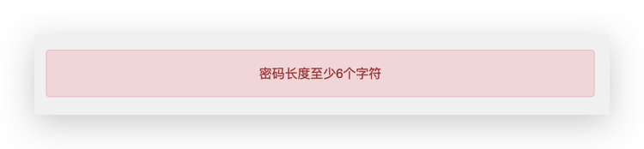
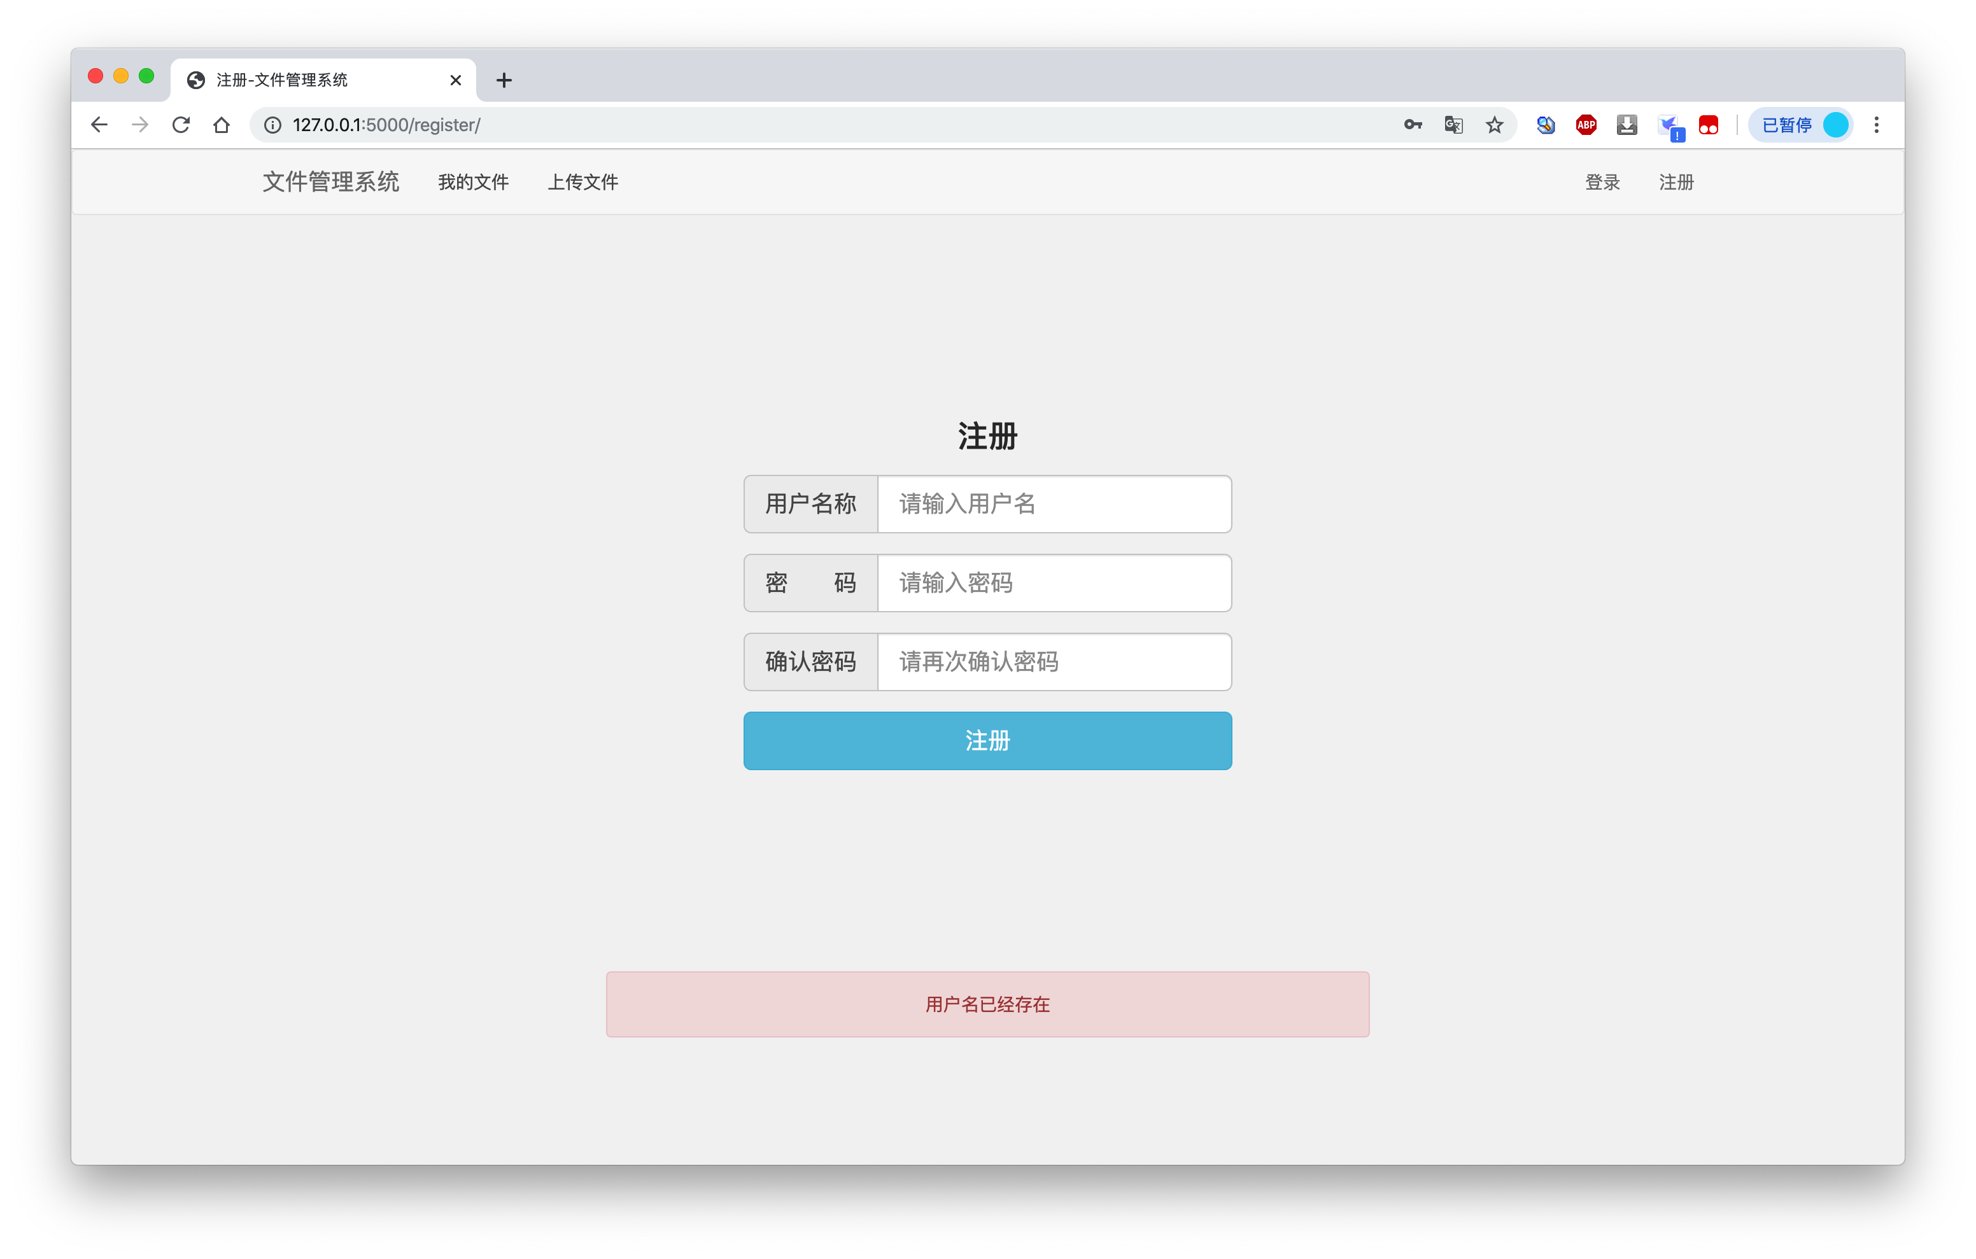
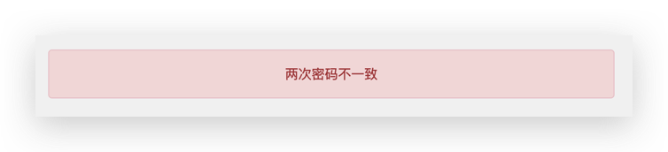
Flask程序界面
注册错误提示

Slide 19
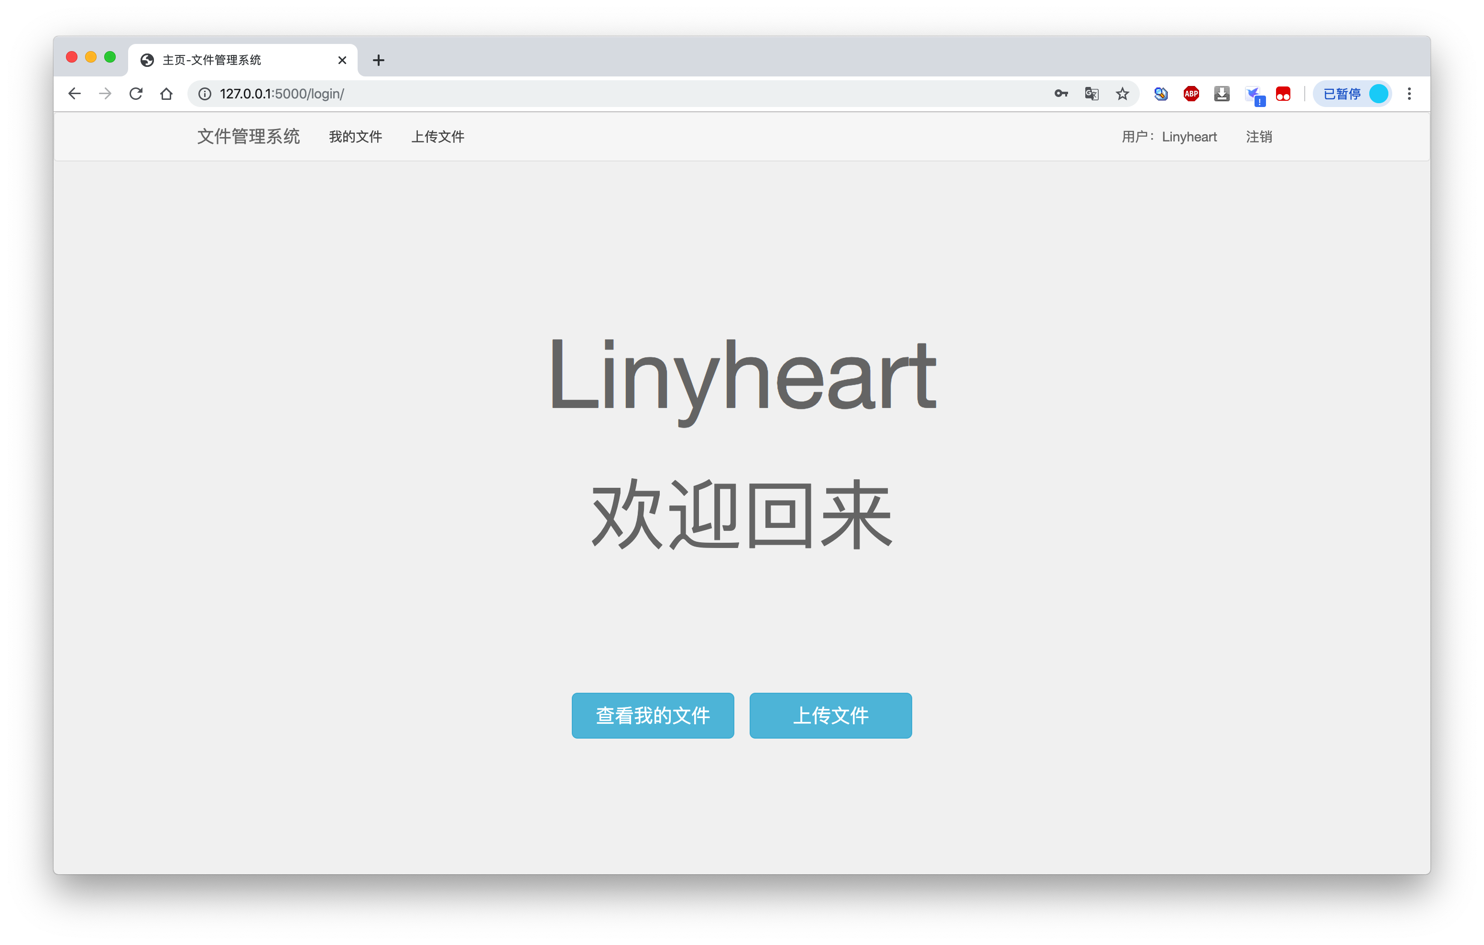
Flask程序界面
登陆成功的主界面
点击文件管理系统回到主页
点击用户名也回到主页

Slide 20
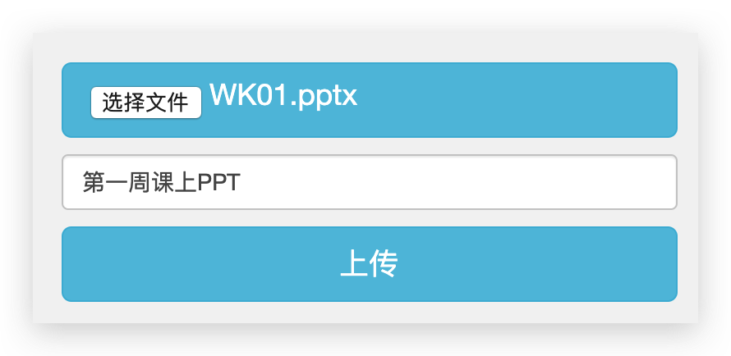
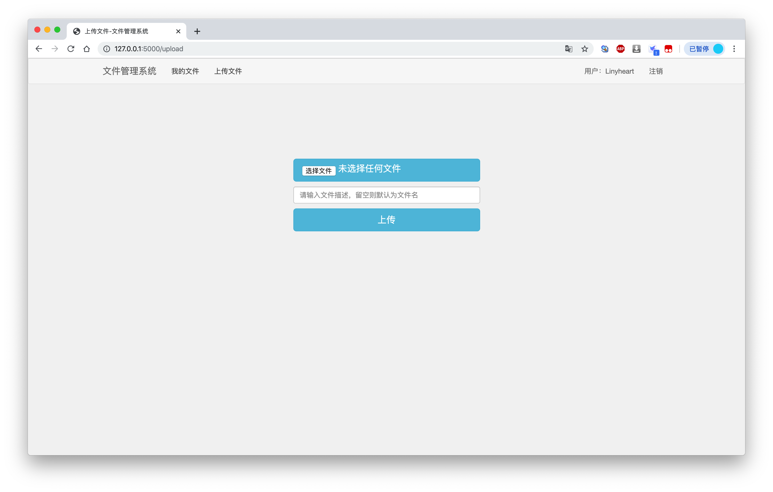
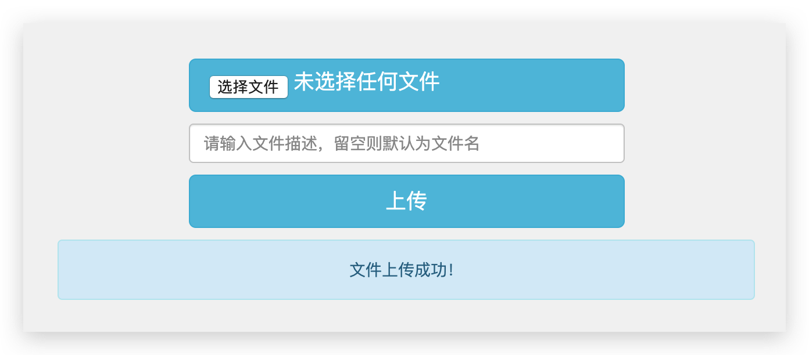
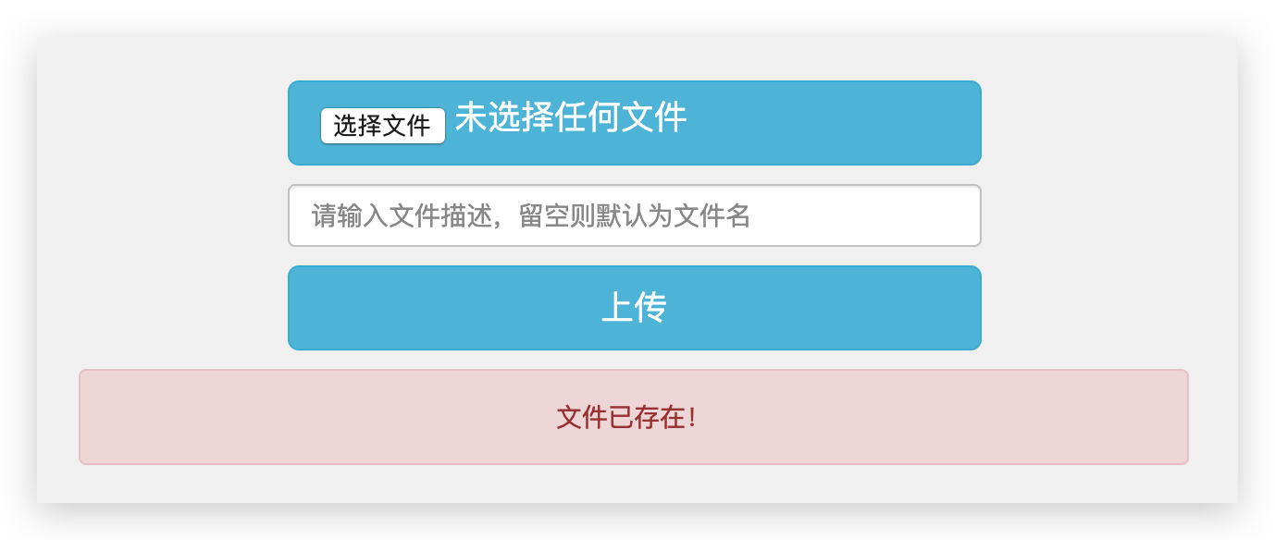
Flask程序界面
上传文件页面

Slide 21
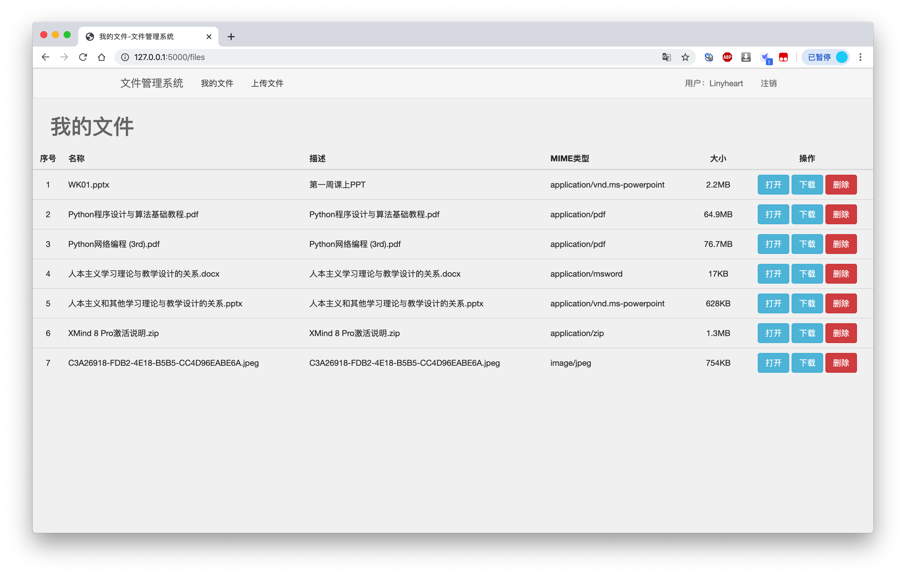
Flask程序界面
查看文件页面

Slide 22
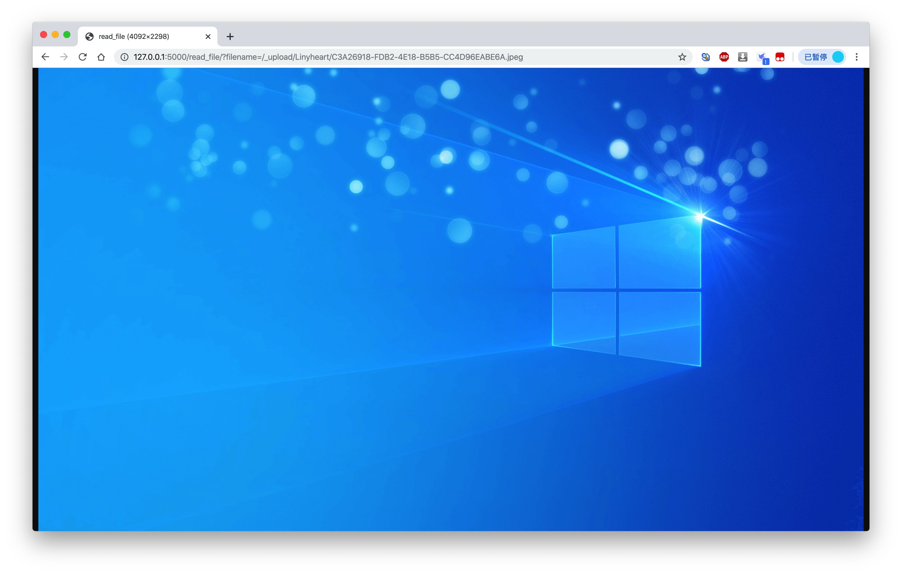
Flask程序界面
图片和文本文件点击打开按钮会直接打开

Slide 23
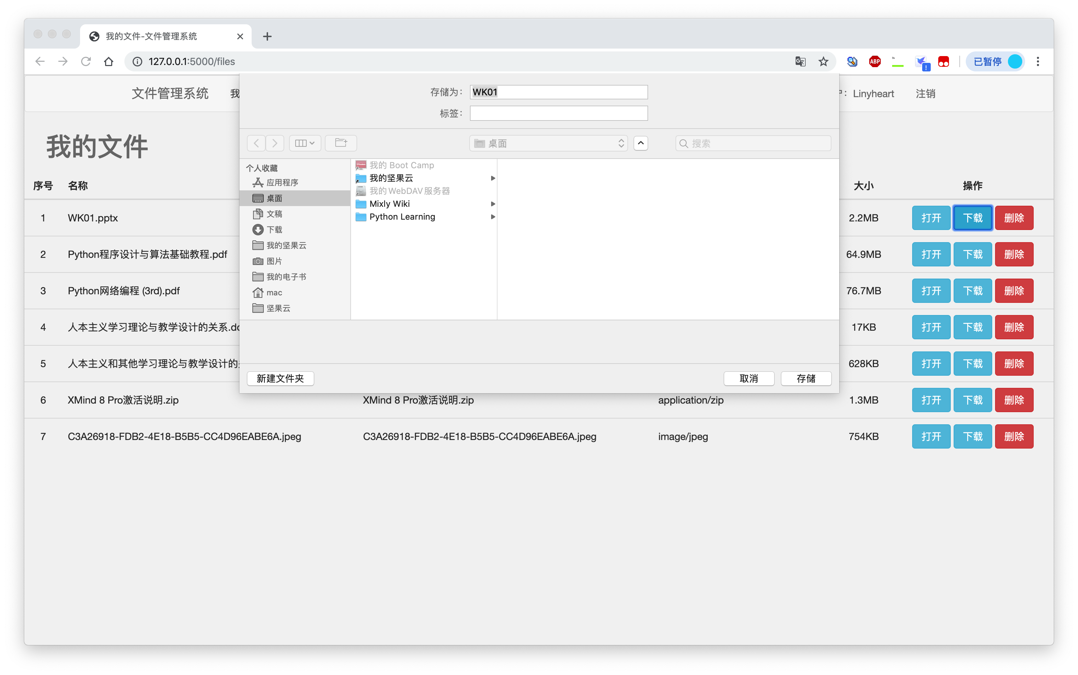
Flask程序界面
点击下载按钮开始下载

Slide 24
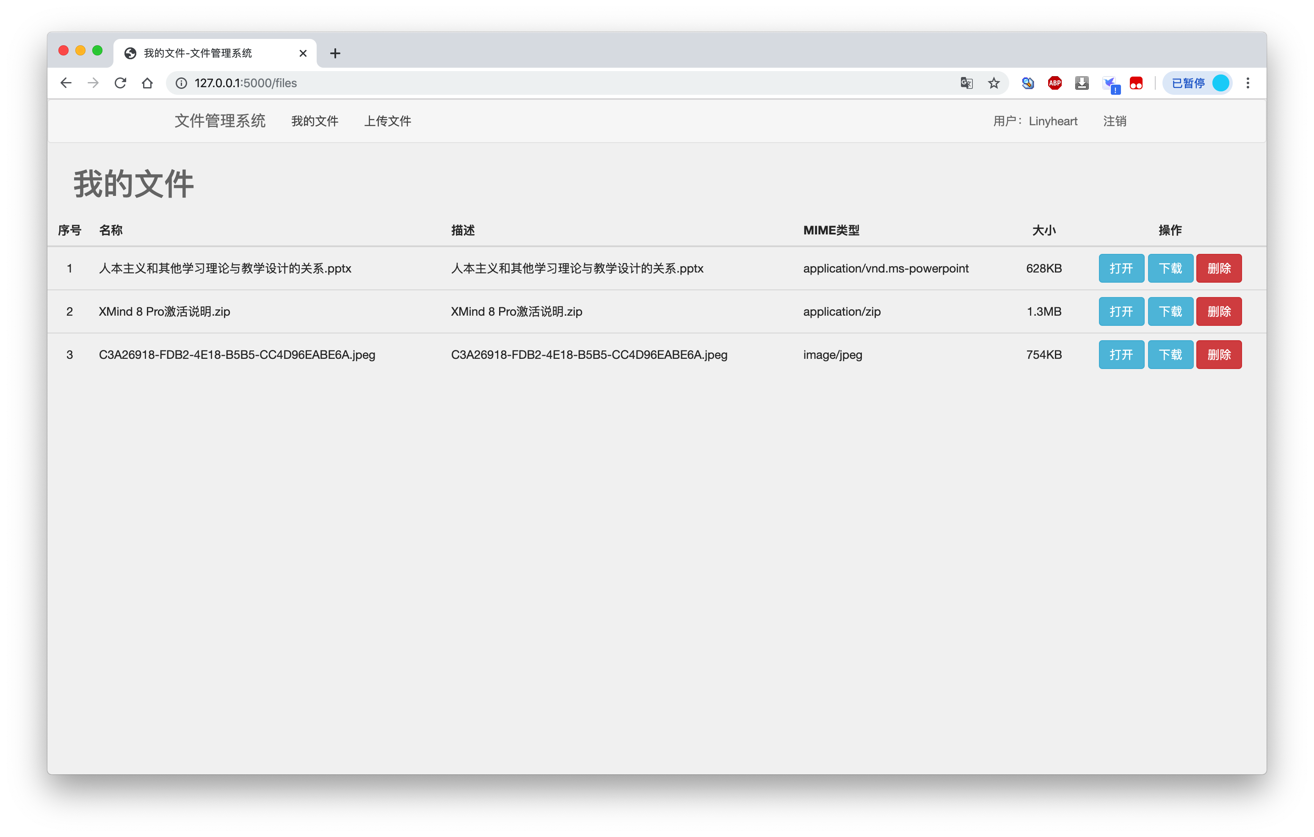
Flask程序界面
点击删除按钮直接删除文件并刷新页面

Slide 25
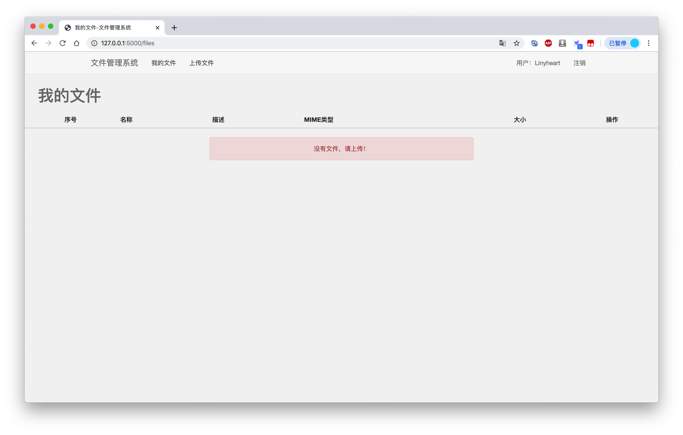
Flask程序界面
删除所有文件后的提示

